Slide 1





BÀI 5: TRÒ CHUYỆN CÙNG THIÊN NHIÊN
ĐỌC MỞ RỘNG THEO THỂ LOẠI:
“MỘT NĂM Ở TIỂU HỌC”
Nguyễn Hiến Lê

Slide 2
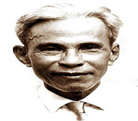

I. TÌM HIỂU CHUNG
1. Tác giả
2. Tác phẩm

Slide 3

Nguyễn Hiến Lê (1912 – 1984)
1. Tác giả
Ông là học giả, nhà văn, dịch giả, nhà ngôn ngữ học, nhà giáo dục và hoạt động văn hóa độc lập Việt Nam.
Có 120 tác phẩm thuộc nhiều
lĩnh vực.

Slide 4



Các tác phẩm chính

Slide 5
Thảo luận nhóm
2. Tác phẩm
Xác định thể loại và ngôi kể của tác phẩm?
- Tác phẩm thuộc thể loại hồi kí.
- Sử dụng ngôi thứ nhất (lời kể của tác giả - xưng “tôi”).

Slide 6
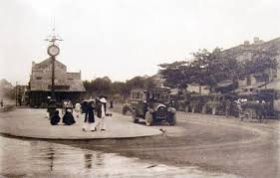
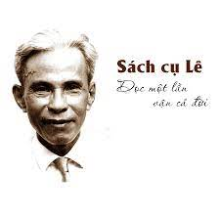
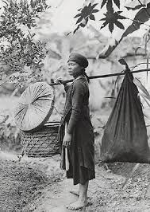
3. Bố cục
Ba phần
Phần 1
Phần 2
Phần 3
Tiếp … đổi cuối khác: Những kỉ niệm một năm ở Tiểu học
Còn lại: Cảm xúc và suy nghĩ của tác giả.
Từ đầu … phồng ở trước bụng: Hình ảnh mẹ trong hồi ức

Slide 7
II. TÌM HIỂU CHI TIẾT

Slide 8
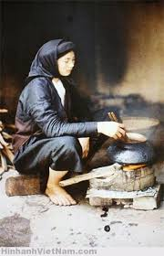
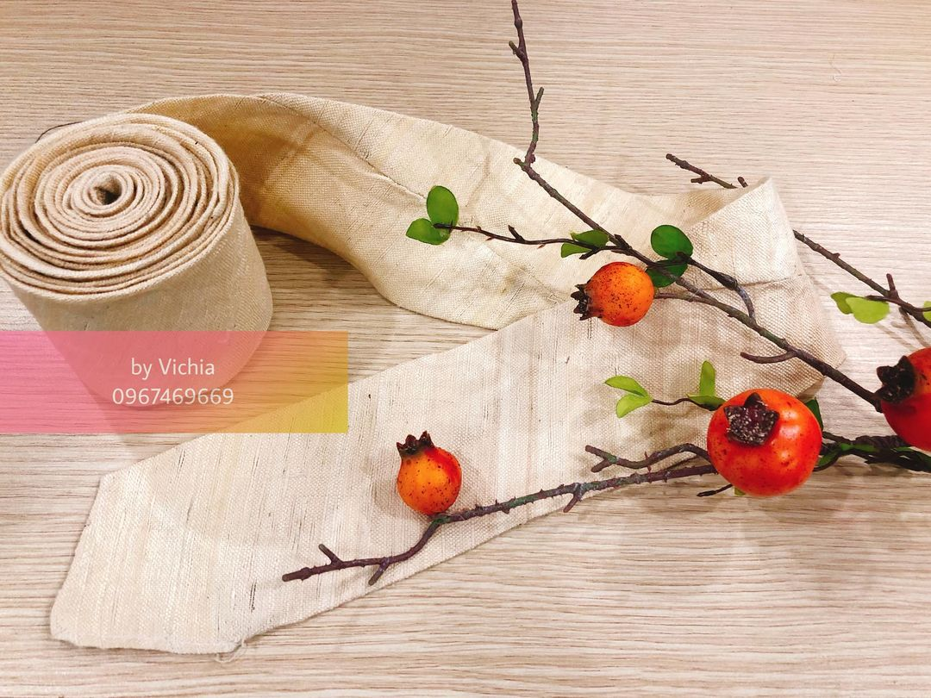
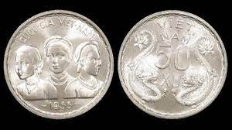
1. Hình ảnh mẹ trong hồi ức
+ Đi từ sáng sớm, tối mịt mới về
+ Không biết chữ
+ Đầu năm đưa tiền mua sách vở, cuối năm hỏi có được lên lớp không
+ Mẹ có có ruột tượng dài, đựng xu đồng và trinh
标题5
在这里添加文本内容在这里添加文本内容
标题4
在这里添加文本内容在这里添加文本内容
Ruột tượng
标题6
在这里添加文本内容在这里添加文本内容
在这里添加文本内容在这里添加文本内容
NT: kể kết hợp với tả
Hình ảnh người mẹ ít học, lam lũ, vất vả.
Xu đồng, trinh

Slide 9

2. Những kỉ niệm của một năm ở tiểu học
Thảo luận nhóm
Em có nhận xét gì về cách kể, hình thức kể của tác giả?
Tìm những chi tiết kể về việc làm của nhân vật tôi trong những ngày đi học?
Vào ngày nghỉ, nhân vật tôi làm gì?
Tìm các chi tiết kể về việc làm của nhân vật tôi vào mùa đông?
Nhóm 1
Nhóm 2
Nhóm 3

Slide 10
2. Những kỉ niệm của một năm ở tiểu học
- Ngày đi học: đi học đều, ko trốn buổi nào nhưng đi sớm, về trễ.
- Mỗi tối:
+ Chơi ở cột đồng hồ, giữa ngã năm, bên bờ sông
+ Ra bờ sông leo lên những đống hàng, hóng gió
+ Về nhà lúc có tiếng rao “bánh giầy, bánh giò”
Câu 1

Slide 11
2. Những kỉ niệm của một năm ở tiểu học
Ngày nghỉ:
+ Ra ngõ, ra Bờ Sông chơi với trẻ con trong xóm.
+ Lấy truyện Thạch Sanh, Phạm Công Cúc Hoa của bố, ngồi đọc cho cả bọn nghe.
Câu 2

Slide 12
2. Những kỉ niệm của một năm ở tiểu học
- Mùa đông: Đọc truyện Tàu cho cả nhà trong, nhà ngoài nghe.
Câu 3

Slide 13
2. Những kỉ niệm của một năm ở tiểu học
- Nghệ thuật:
+ Kể kết hợp với tả.
+ Từ ngữ gợi hình, gợi cảm, từ láy, động từ, tính từ
+ Kết hợp ngôi kể: tôi và chúng tôi
=> Những kỉ niệm tuổi thơ đẹp đẽ, hồn nhiên, tinh nghịch.
Câu hỏi chung

Slide 14
3. Những suy ngẫm của hiện tại
Đáng tiếc: bỏ phí việc học.
Được lợi một chút: chạy nhảy nhanh nhẹn hơn, sống giản dị, tự nhiên hơn, hiểu biết trẻ bình dân hơn.
Suy ngẫm

Slide 15


III. Tổng kết
1. Nghệ thuật
- Ngôi kể thứ nhất.
- Kết hợp kể và tả
- Sử dụng các từ ngữ giàu giá trị gợi hình gợi cảm: từ láy, động từ, tính từ.
2. Nội dung
- Tái hiện những kỉ niệm đẹp đẽ, hồn nhiên, rực rỡ của một cậu bé tinh nghịch trong một năm học tiểu học.
- Suy ngẫm của nhân vật về những được và mất qua những kỉ niệm đó.

Slide 16
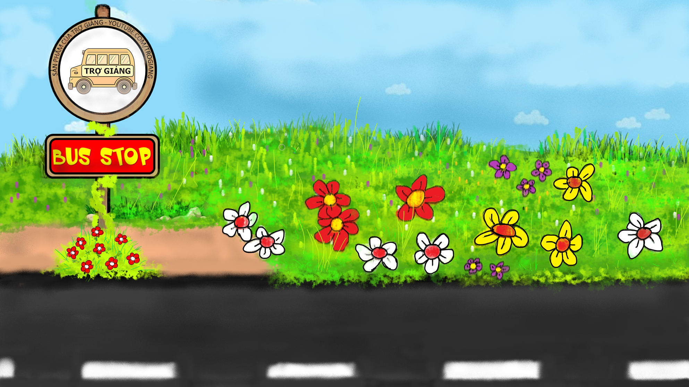







Điền các từ còn thiếu vào dấu …
TRẠM XE BUÝT
SẢN PHẨM CỦA TRỢ GIẢNG
Design by Vo Van Xin Em
PLAY

Slide 17

Một năm ở Tiểu học kể lại chuỗi sự việc mà tác giả là người ...
người kể chuyện
RIGHT/ĐÚNG
WRONG/SAI

Slide 18


Đó là những sự việc có thật diễn ra tại…gắn với quãng đời ... của ...
quê hương – thuở ấu thơ – tác giả
RIGHT/ĐÚNG
WRONG/SAI

Slide 19

Nhân vật xưng “tôi”, người kể chuyện ngôi ... là ... trong tác phẩm và là hình bóng của tác giả Nguyễn Hiến Lê ngoài đời.
thứ nhất – nhân vật chính
RIGHT/ĐÚNG
WRONG/SAI

Slide 20


Văn bản có sự kết hợp giữa kể chuyện với… và…
miêu tả - nghị luận
RIGHT/ĐÚNG
WRONG/SAI

Slide 21


Vận dụng
Kể lại kỉ niệm khi nghỉ hè trong năm học vừa qua của em.

Slide 22

XIN CHÀO
TẠM BIỆT
VÀ HẸN GẶP LẠI!

